Slide 1


Buổi 3 : Giới thiệu về xử lý chuỗi và mảng
Tác giả : Nguyễn Ngọc Tiệp

Slide 2
Nội dung buổi 3
1. Giới thiệu về kiểu dữ liệu chuỗi và các hàm thông dụng
2. Giới thiệu về StringBuffer và StringBuilder
3. Giới thiệu về mảng tĩnh

Slide 3
1. Kiểu dữ liệu String và các hàm thông dụng
Chuỗi là một dãy ký tự liên tục. Trong Java, String là một đối tượng mà biểu diễn một dãy ký tự liên tục. Lớp String được sử dụng để tạo đối tượng String.

Slide 4
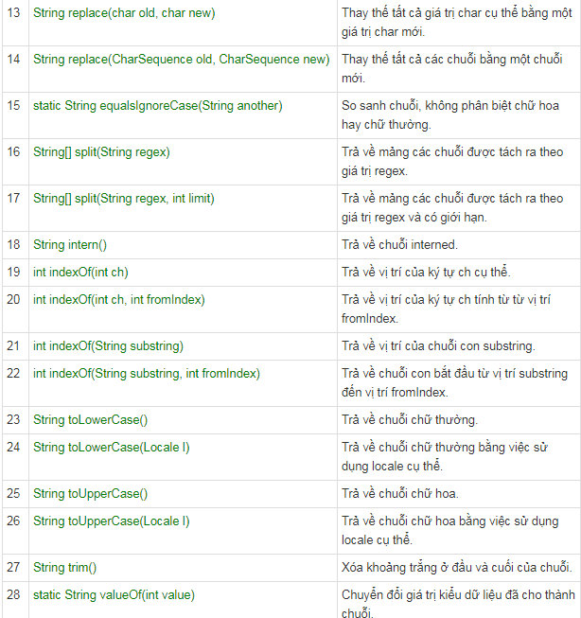
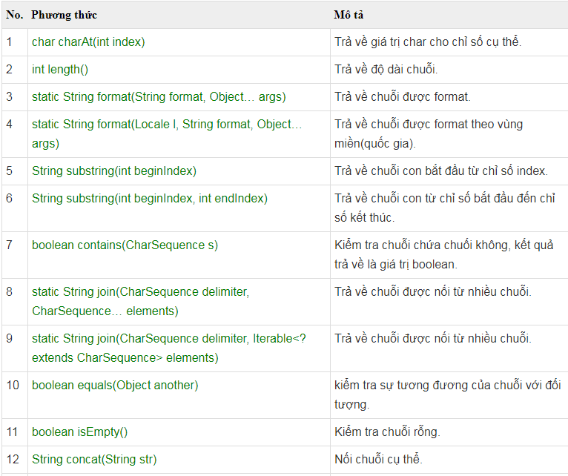
Một số hàm thông dụng của String

Slide 5
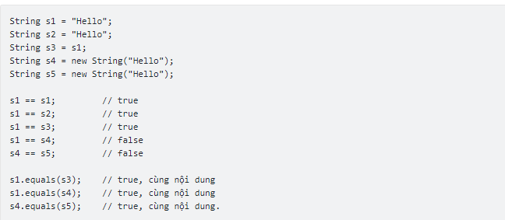
So sánh phương thức equals và ==
Phương thức equals() sử dụng để so sánh 2 đối tượng, với String nó có ý nghĩa là so sánh nội dung của 2 string. Đối với các kiểu tham chiếu (reference) toán tử == có ý nghĩa là so sánh địa chỉ vùng bộ nhớ lưu trữ của đối tượng.

Slide 6
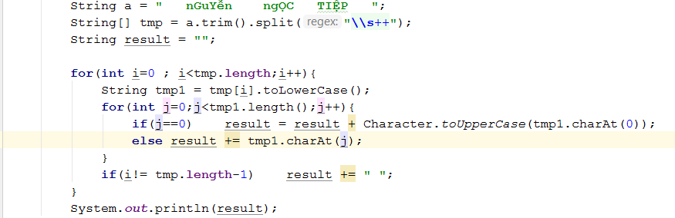
Ví dụ 1.1 : Nhập vào tên của một người, in ra tên của người đó sau khi chuẩn hóa.

Slide 7
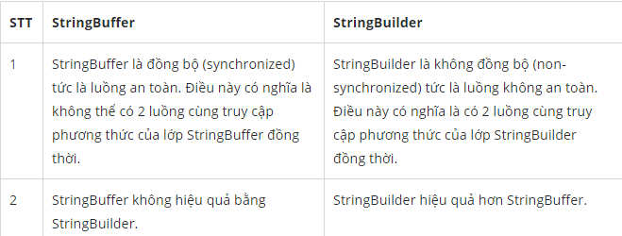
2. StringBuffer và StringBuilder

Slide 8
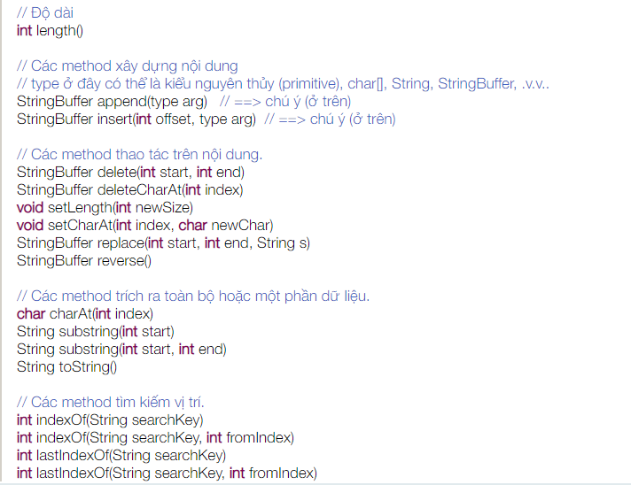
Một số phương thức của String Buffer (String Builder tương tự)

Slide 9
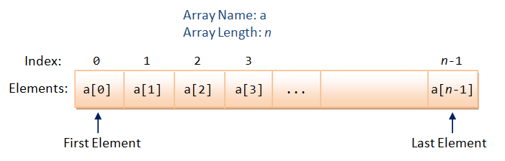
3. Mảng tĩnh

Slide 10

Mảng là gì ?

Slide 11
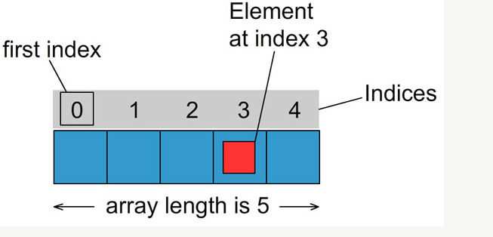
Trong Java, mảng (array) là một tập hợp các phần tử có cùng kiểu dữ liệu, có địa chỉ tiếp nhau trên bộ nhớ (memory). Mảng tĩnh có số phần tử cố định và bạn không thể thay đổi kích thước của nó.

Slide 12
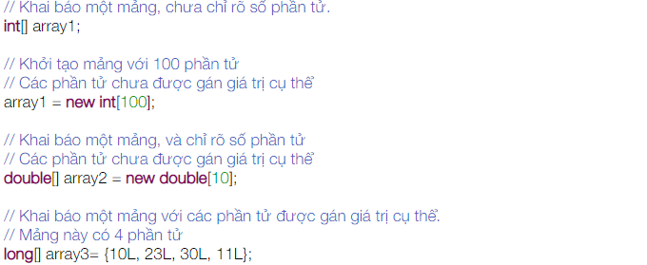
Cách khai báo 1 mảng trong Java

Slide 13
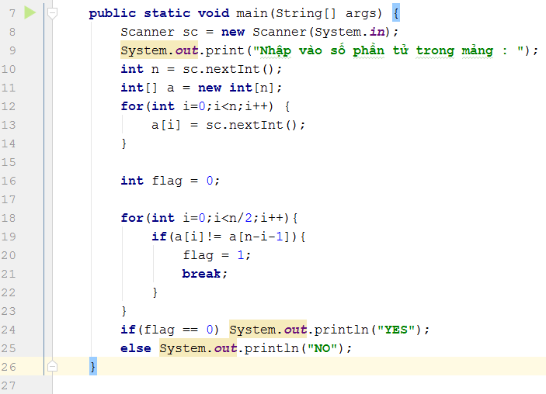
Ví dụ 3.1: Nhập vào một mảng, kiểm tra xem mảng đó có là mảng đối xứng hay không, nếu có thì in YES, ngược lại in NO

Slide 14
Kết thúc buổi 3

